Slide 1






SymbolEditor: Creazione dinamica di un plugin per CAD generico
Tulbure Angelo Maximilian
Sessione II
Relatore: Prof. Paolo Ciaccia
Correlatore: Ing. Mattia D’Arpa
Notes:
Buon pomeriggio, oggi vi presento lo sviluppo di un plugin per CAD generico. Innanzitutto partiamo dall’analizzare che cos’è un CAD e perché è importante …..

Slide 2
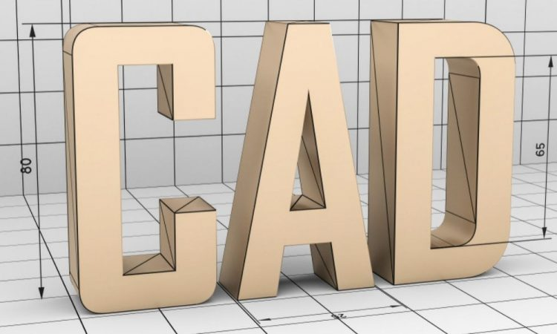
CAD
Computer Aided Design
riduzione dei costi di sviluppo dei prodotti.
incremento della produttività.
miglioramento della qualità dei prodotti.
visualizzazione accurata del prodotto finale e dei componenti all’interno di un sistema.
massima precisione che contribuisce a ridurre al minimo gli errori.
permette di documentare in modo più semplice e affidabile qualsiasi progetto.
facile riutilizzo dei dati di progettazione.
Notes:
-CAD è l’abbreviazione di Computer-Aided Design. Si tratta di una tecnologia che consente di progettare e poi creare la relativa documentazione tecnica, sostituendo il disegno manuale con un processo automatizzato.
-Il plugin è stato ideato per CADdy, un CAD 2D, software proprietario di MeXage , azienda in cui è stato portato avanti il progetto di tirocinio e tesi.

Slide 3

SymbolEditor: Sviluppo di un plugin con interfaccia grafica per CAD 2D che consenta la creazione e l’inserimento di nuovi oggetti dentro il CAD stesso Progetto sviluppato presso MeXage S.r.l.
Notes:
Andiamo ora ad analizzare lo sviluppo del progetto SymbolEditor. Partiremo ad analizzare prima la parte di back end per poi andare ad esaminare la parte di front end.

Slide 4
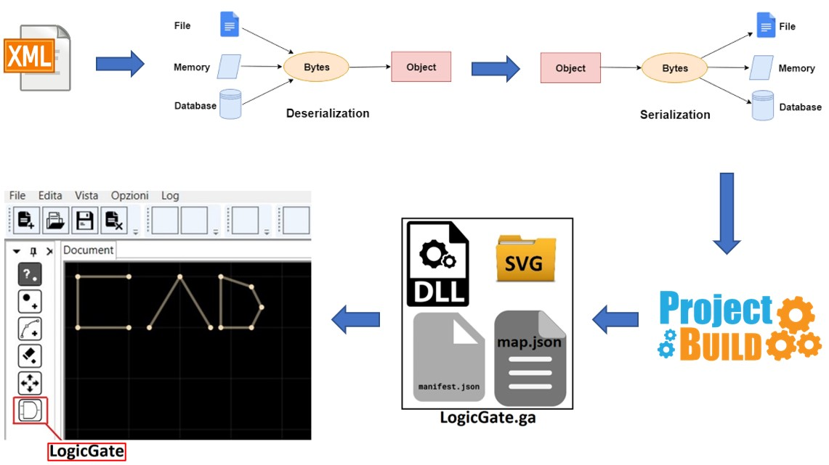
Progetto SymbolEditor
Notes:
-Nello specifico è stato sviluppato un plugin che, prendendo un file XML formattato in modo specifico, ne deserializzi il contenuto, lo serializzi in classe e ne crei un DLL pronto all’uso nel CAD stesso.
-È stato sviluppato un editor grafico per la scrittura di codice. Al posto di un IDE classico in cui scrivere del testo che verrà riconosciuto come codice, è stato ideato un editor grafico che permette di definire degli oggetti che poi verranno tradotti in codice.

Slide 5
Template XML
Notes:
-Si è deciso di usare come template per l’estrazione dei dati un file XML per una rappresentazione più trasparente possibile, una libertà di espressione ed una semplicità di lettura anche da parte di persone non altamente specializzate nell’ambito informatico.
-Un punto di forza del linguaggio XML è il fatto di essere indipendente dalla piattaforma, ossia qualsiasi applicazione progettata per usarlo consente di leggere ed elaborare dati XML, indipendentemente dall'hardware o dal sistema operativo.

Slide 6
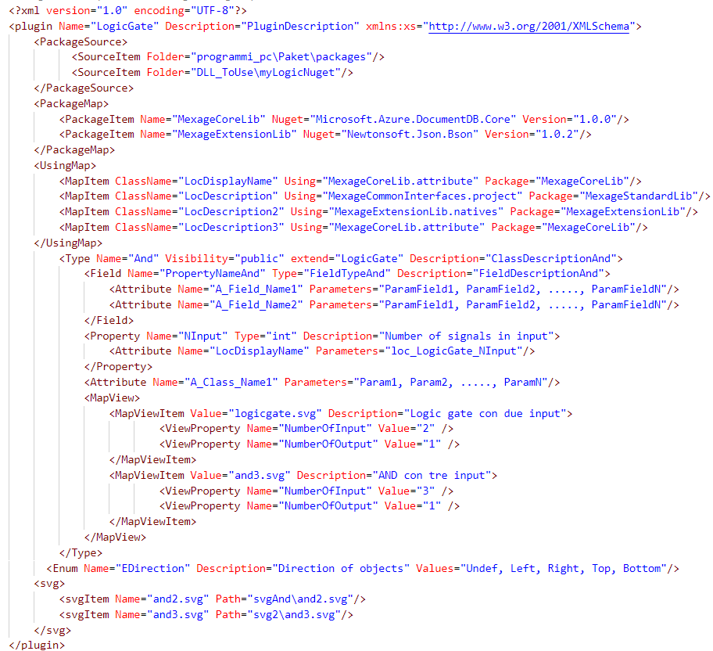
Template file XML
Perché xml?
Indipendente dalla piattaforma
Semplicità di lettura
Minore sforzo di manutenzione
Alto livello di astrazione
ottimo riutilizzo della programmazione esistente e della tecnologia
Notes:
-È possibile vedere che i tag XML rendono possibile conoscere esattamente il tipo di dato che si sta esaminando
-La struttura finale del template del file XML è la seguente:
-Nella prima parte del file si specificano i path relativi ai Package Sources (pacchetti dei sorgenti) che dovranno essere aggiunti a quelli già presenti di default. Essi sono presenti in locale, quindi è possibile importare nel proprio progetto dei pacchetti sviluppati dall’utente stesso e non presenti online nella NuGet Gallery.
-La parte centrale del file è quella inerenti alla creazione delle classi. Ogni classe presenta delle proprietà, dei field e degli attributi.
Proseguendo notiamo i tag MapView formati da una lista di MapViewItem, i quali serviranno per formare il file “map.json” contenente gli SVG.
-L’ultima parte del file XML è dedicata agli Enum e agli SVG. Un esempio di enum è l’orientamento dell’oggetto, ma è possibile specificare illimitati tipi di enum per arricchire ulteriormente l’oggetto. Tramite il tag svg si specificano i path relativi a tutti gli SVG (Scalable Vector Graphics) che saranno utilizzati.

Slide 7
Deserializzazione file XML
Notes:
-Avendo chiara la struttura del file XML, il passo successivo è stato quello di deserializzare il file per estrarre i dati e memorizzarli per usarli successivamente. Una parte cruciale del progetto è stato il Deserializer, una classe che riceve il path di un file XML e lo serializza in un oggetto di tipo PluginDescriptor.

Slide 8
Serializzazione in classe
Notes:
-Una volta ottenuto un oggetto di tipo PluginDescriptor, dobbiamo serializzarlo in un file di tipo CS, una classe contenente tutte le partial class presenti nel file XML. Ad esempio, prendendo come ambito applicativo i gate logici, il PluginDescriptor sarà rappresentato da “LogicGate” (esso sarà il namespace della classe) e successivamente avremo tutte le partial class che potranno ad esempio essere i vari logic gate (AND, OR, NOT, XOR…).

Slide 9
Project Build
Notes:
Dopo aver finito la fase di Serializzazione è stato necessario fare il build del progetto per avere una dll.

Slide 10
Zip file GA
Notes:
-Il passo successivo è stato creare i file JSON “map.json” per la MapView ed il file “manifest.json”.
-Il file “map.json” serve per esprimere per ogni classe (AND, OR, NOT …) un simbolo, secondo le proprietà da questo esposte, cioè dobbiamo essere in grado di associare un simbolo ad un determinato stato di un oggetto.
-Il file “manifest.json” è colui che esprime il contenuto dell’intera applicazione, cioè il suo manifesto nel senso letterale del termine, considerando che dentro sarà presente tutto ciò che serve a “CADdy” per interpretare la GA.

Slide 11
Nuovo oggetto in CADdy
Notes:
L’ultimo passo è stato importare il dll in CADdy e usarlo come un nuovo oggetto.

Slide 12
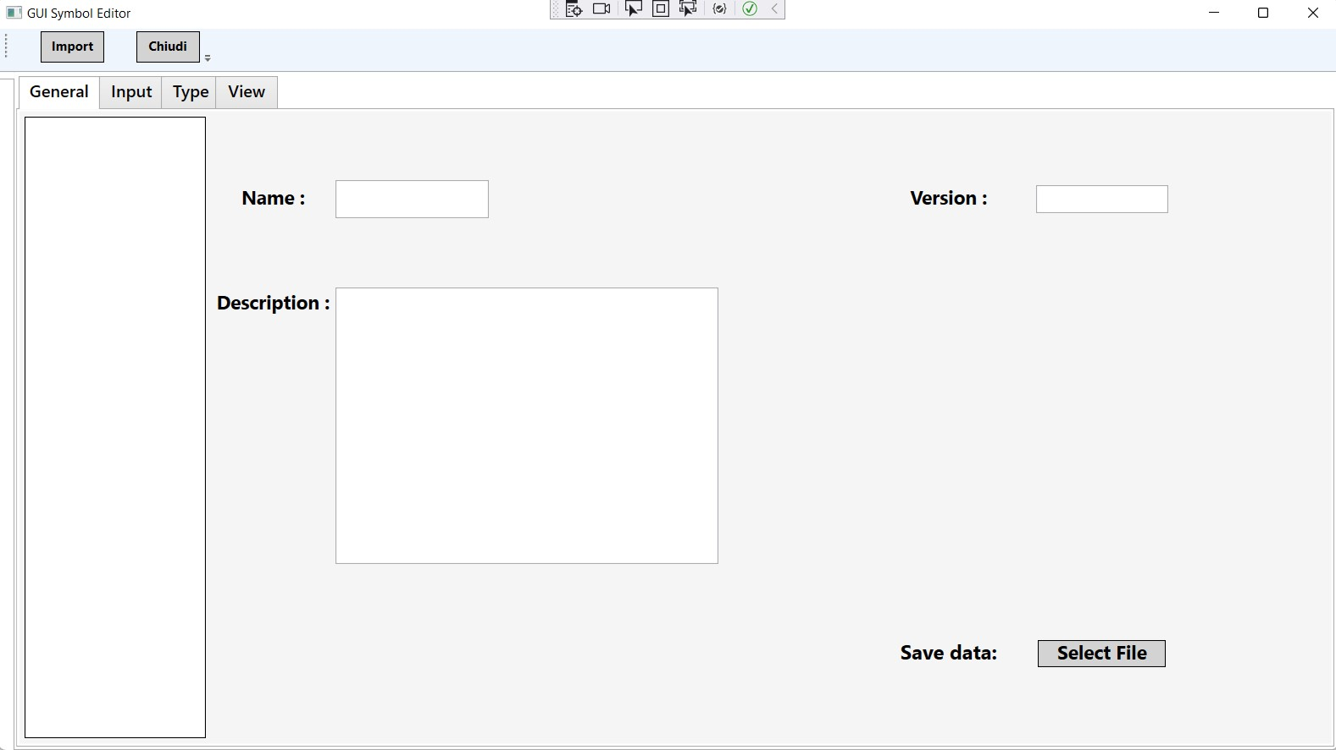

GUI SymbolEditor
Tecnologie utilizzate:
WPF (Windows Presentation Foundation)
XAML (eXtensible Application Markup Language)
Notes:
-Per agevolare ulteriormente l’interazione con l’utente si è deciso di implementare una GUI (Graphical User Interface) per aprire i file XML, modificarli e per crearne di nuovi.
-La GUI si presenta vuota all’inizio. In questo stato permette all’utente, comunque, di inserire tutti i dati.
- il componente TabControl è stato suddiviso in 4 TabItem : “General”, “Input”, “Type” e “View”.
-Tutti i bottoni presenti nella GUI hanno implementato l’interfaccia ICommand. I “comandi” forniscono, nell’architettura MVVM (Model-View-ViewModel) un meccanismo per la View di aggiornare il Model.

Slide 13
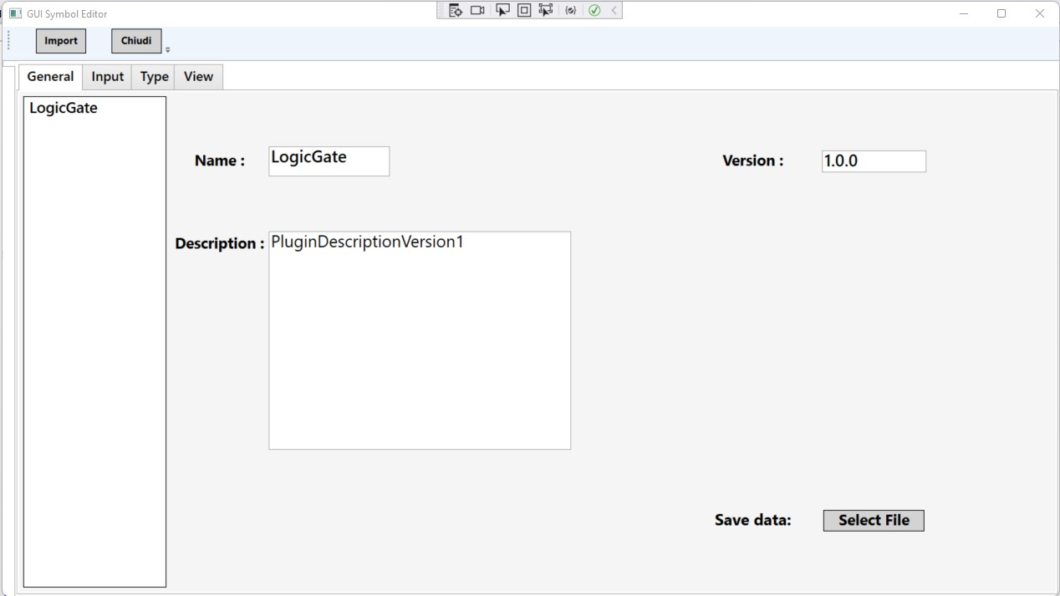
Sezione General
Notes:
-Dopo aver importato un file XML verrà creato un oggetto PluginDescriptor e di conseguenza tutti i sotto oggetti in esso contenuti, nonché la lista dei DLL, la lista dei NuGet Packages e la lista degli SVG.
-Verranno inoltre visualizzati a schermo tutti i campi, dando comunque la possibilità all’utente di modificarli. Tutti i TexBox, durante la modifica dei campi da parte dell’utente, forzeranno l’ICommand ad aggiornarsi. Si otterrà così un oggetto PluginDescriptor “temporaneo” che sarà aggiornato costantemente in base ai cambiamenti che l’utente apporterà all’oggetto tramite l’interfaccia grafica.
-Una volta completati gli aggiornamenti sul file, l’utente potrà salvare quest’ultimo premendo il bottone “Select File”.

Slide 14
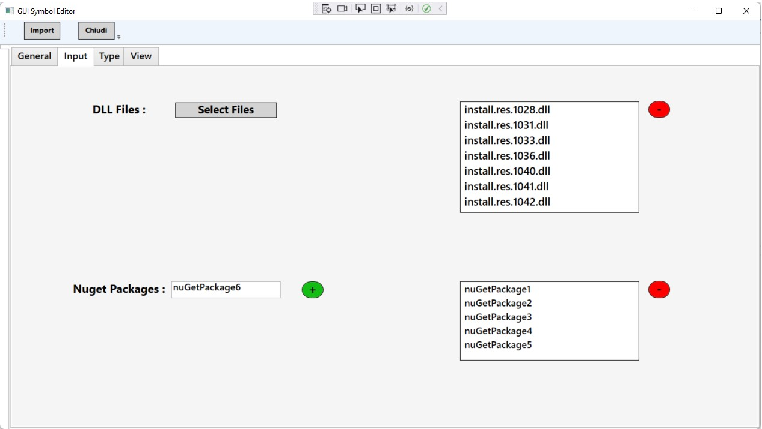
Sezione Input
Notes:
-Questa è la sezione inerente ai file DLL e ai NuGet Packages
-Si possono importare solo i file dll (è previsto un check). E’ possibile rimuovere dalla lista i dll non necessari.
-Nella TextBox è possibile inserire una stringa contenente il nome di un nuget package da importare nel progetto e tramite l’apposito bottone aggiungerlo in una ObservableCollection per poter sempre tener traccia di tutti i nuget packages già impostati.
-E’ previsto un bottone per rimuovere dalla lista i nuget packages non necessari.

Slide 15
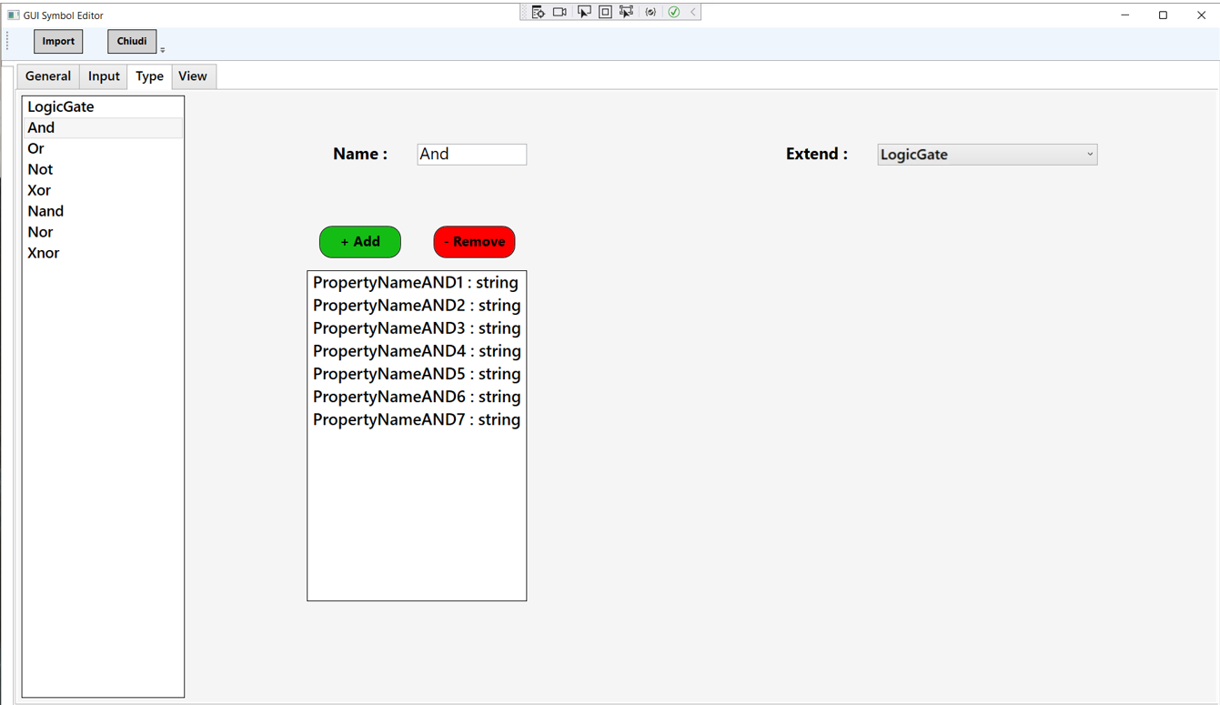
Sezione Type
Notes:
-La Sezione “Type” presenta tutti i tipi presenti nel Plugin (i ClassDescriptor), con le loro proprietà e la classe che estendono. Nella parte sinistra troviamo una ListView contenente tutti i nomi dei tipi.
-Selezionando uno di essi si riempirà un TextBox contenente il nome del tipo, una lista che mostra quali classi estende e una seconda ListView, presente al centro dello schermo, dove è possibile osservare tutte le proprietà. Queste possono essere rimosse attraverso il bottone “- Remove” oppure aggiunte di nuove attraverso il bottone “+ Add”.

Slide 16
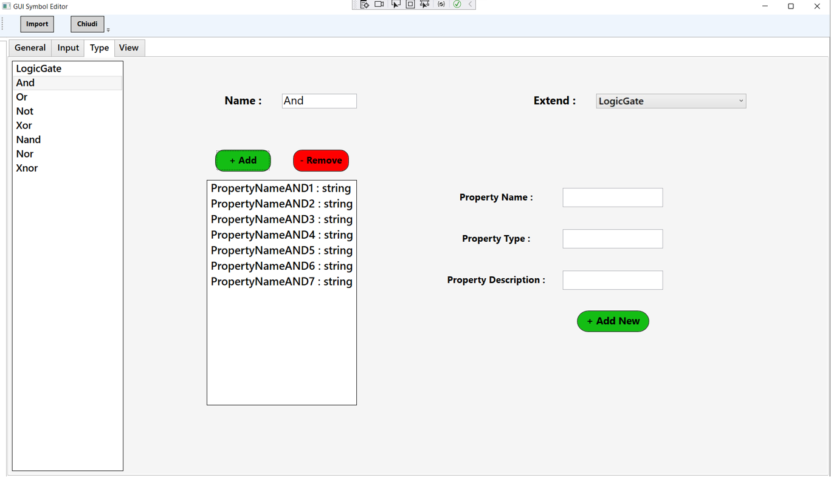
Sezione Type
Notes:
-Premendo quest’ultimo bottone si triggera l’evento “click” che a sua volta farà apparire un nuovo pannello di tipo UserControl nella parte destra dello schermo.
-All’interno sono presenti tutti i campi per l’inserimento di una nuova proprietà (nome, tipo e descrizione). Attraverso il bottone “+ Add New”, i dati presenti nelle tre TextBox verranno salvati e aggiunti alla lista delle proprietà della classe.
-Non è possibile aggiungere due proprietà identiche in quanto è presente un confronto dei dati che si vogliono inserire con la lista delle proprietà del tipo selezionato.

Slide 17
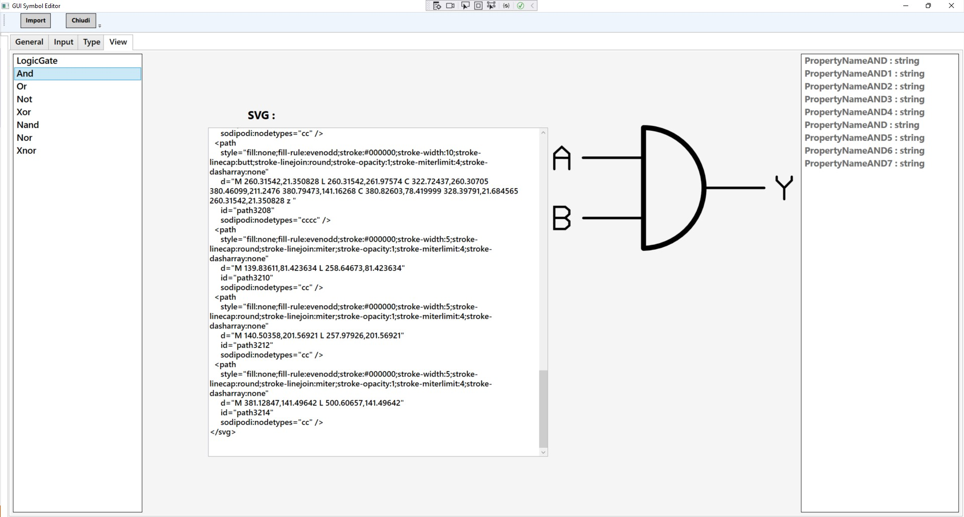
Sezione View
Notes:
-In questa sezione al centro è presente un TexBox dove sarà visualizzato il codice di markup che caratterizza il tipo selezionato. In presenza di codice SVG valido sarà visualizzato, tramite un UserControl, l’SVG corrispondente al codice. È stato necessario implementare un componente UserControl (chiamato SVGControl) che riuscisse a convertire la stringa presente nel TexBox nel corrispettivo grafico SVG.
-Modificando il testo scritto nel TextBox è possibile vedere i cambiamenti grafici sulla visualizzazione dell’oggetto di grafica vettoriale SVG.

Slide 18
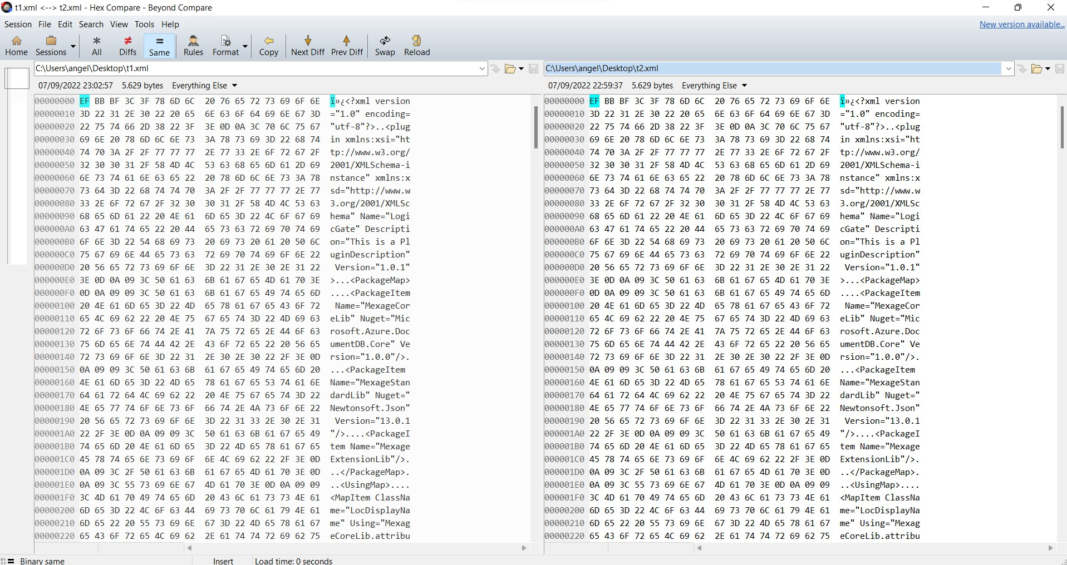
Testing
Notes:
-Per testare la reale efficienza e validità del SymbolEditor è stato preso un file XML, lo si è modificato e si è sovrascritto il contenuto sullo stesso file. Successivamente, si è preso lo stesso file, analizzato e salvato su un nuovo file XML.
-Si è sfruttato il software “Beyond Compare 4” per confrontare i due file.
-I due file XML sono stati confrontati sia come “Text Compare” che come “Hex Compare”. In entrambi i casi i file risultavano identici. Possiamo quindi capire che la fase di serializzazione e deserializzazione sviluppata sia nella parte di Model che nella parte di ViewModel funziona correttamente e omogeneamente.

Slide 19


Conclusioni
Attenta fase di sviluppo degli algoritmi
Profonda comprensione di ‘CADdy’
Genericità del plugin da adattare a software diversi
Possibili sviluppi futuri?
Sviluppo di un’applicazione mobile
Perfezionamento del software per renderlo ancora più generico
Grazie per l’attenzione!
Notes:
-È stata necessaria una attenta fase di sviluppo degli algoritmi che ha richiesto numerosi momenti di studio ed analisi teorica.
-Inoltre, è stata necessaria una profonda comprensione del CAD per riuscire a sviluppare software che comunichi in maniera omogenea con quest’ultimo. Possiamo affermare che il plugin sviluppato abbia raggiunto gli obbiettivi preposti. La forte genericità del progetto permette di non essere necessariamente vincolati nell’uso di “CADdy”, bensì di poterlo adoperare in qualsiasi tipo di CAD generico.
-Questo ha permesso di lasciare aperta una finestra verso il futuro, ad esempio dando la possibilità di avere un’applicazione mobile.

